Slide 1
UNIVERSIDAD DE LAS FUERZAS ARMADAS - ESPE
DEPARTAMENTO DE CIENCIAS DE LA TIERRA Y LA CONSTRUCCIÓN
MAESTRIA EN SISTEMAS DE GESTIÓN AMBIENTAL
AUTOR: WALTER ALFREDO VILLAVICENCIO MEJÍA
DIRECTOR: ING. DAVID VINICIO CARRERA VILLACRES, Ph.D
TEMA: “LEVANTAMIENTO DE INFORMACIÓN, CARACTERIZACIÓN Y PLAN DE MANEJO DE SUELOS EN EL SECTOR DE LAS PRESAS SIMBOCAL Y RÍO GRANDE, MANABÍ, ECUADOR”
SANGOLQUÍ, 2019

Slide 2
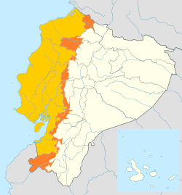

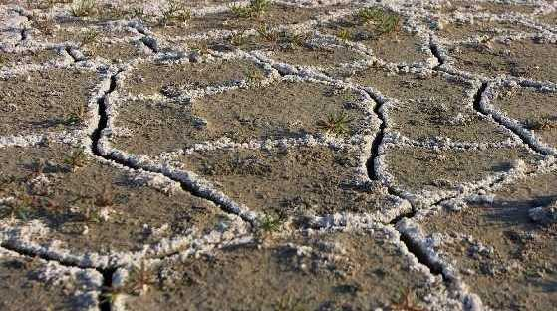
1. ANTECEDENTES
En la Región Costa de Ecuador el 33,8% de las tierras están dedicadas a pastos cultivados, el 20,3% a cultivos permanentes y el 11,6% a cultivos transitorios y barbecho.
Sin embargo, la mala planificación y uso inadecuado del suelo ha conllevado a un acelerado proceso de salinización, lo que ha provocando su deterioro.

Slide 3
2. OBJETIVOS
1. OBJETIVO GENERAL
Elaborar un Plan de Manejo de Suelo del sector de las represas Simbocal y Río Grande mediante la caracterización del mismo para mejorar las condiciones ambientales del suelo.
2. OBJETIVOS ESPECÍFICOS
Determinar los parámetros físico químicos del suelo (pH, sodio elemental, potasio elemental, conductividad eléctrica, materia orgánica), por medio de análisis de laboratorio aplicando la metodología NOM-021, APHA y de la EPA, en el sector de las represas Simbocal y Río Grande, para determinar la calidad ambiental del mismo.
Realizar un análisis de producción agrícola de los últimos 3 años, en los sectores aledaños a las represas Simbocal y Río Grande mediante el Sistema de Información de Producción Agrícola (SIPA), determinando los principales cultivos producidos.

Slide 4
2. OBJETIVOS
Elaborar los mapas relacionados a la productividad del suelo mediante el programa ArcGis para comprender el nivel de afectación del suelo.
Elaborar un Plan de Manejo de Suelo mediante la caracterización del suelo para prevenir, mitigar, controlar los impactos ambientales negativos, encontrados en los suelos analizados en el sector de las represas Simbocal y Río Grande.
Socializar los resultados obtenidos en esta investigación, con el uso de lenguaje social, a las comunidades más cercanas a la zona de estudio y concernientes al sector productivo; esto con el fin de informar la situación actual con respecto a la calidad del suelo, ya que los resultados a obtenerse permitirán conocer los principales problemas de la zona.

Slide 5
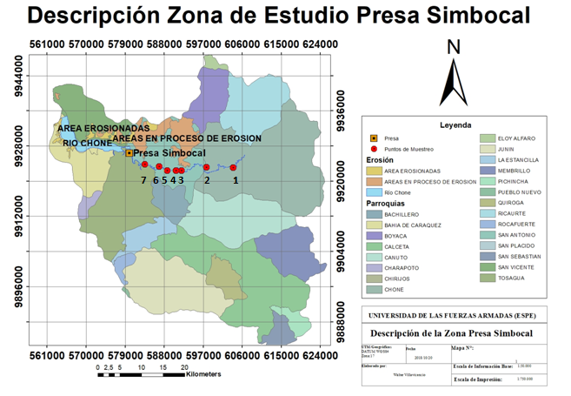
3. ÁREA DE ESTUDIO
PRESA SIMBOCAL
Coordenadas
9926307,5 N | 579743,8 E
Características
Tiene una estructura de compuertas de 50 m de longitud aproximadamente. Posee una longitud aproximada de 2 km, su altura es de 3,5 m, la cota normal de operación es de 2 metros. En general, las condiciones climáticas de la zona estudiada es: Precipitaciones: > 3500 mm anuales Temperatura media: 25 °C Humedad relativa: 85%.

Slide 6
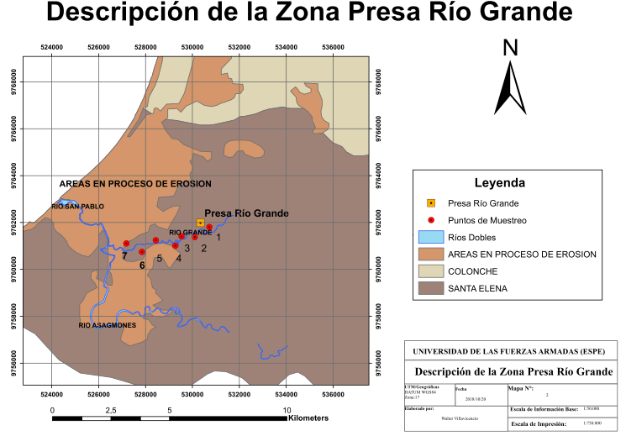
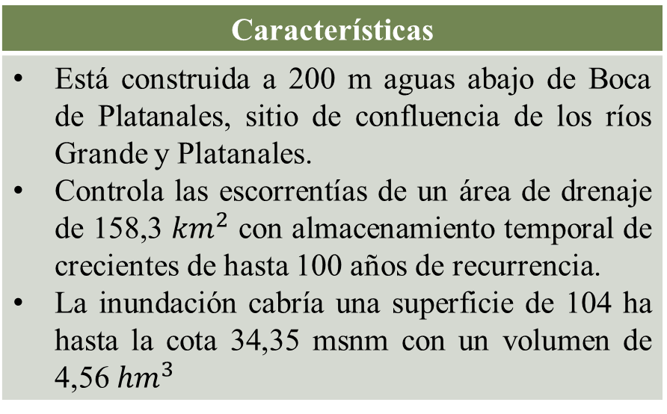
3. ÁREA DE ESTUDIO
PRESA RÍO GRANDE
Coordenadas
9’922,760 N | 612,727 E
Características
Está construida a 200 m aguas abajo de Boca de Platanales, sitio de confluencia de los ríos Grande y Platanales. Controla las escorrentías de un área de drenaje de 158,3 ${km}^{2}$ con almacenamiento temporal de crecientes de hasta 100 años de recurrencia. La inundación cabría una superficie de 104 ha hasta la cota 34,35 msnm con un volumen de 4,56 ${hm}^{3}$

Slide 7
4. METODOLOGÍA
4.1 MUESTREO DE LOS PERFILES DEL SUELO
Delimitación de la unidades hidrográficas estudiadas utilizando cartografía en escala 1:50.000 mediante la utilización de herramientias SIG
Establecimiento del proceso analítico jerárquico (AHP) se Saaty
Planificación y ejecución de la campaña de muestreo
Análisis de muestras en Laboratorio
ArcGis 10.3
Análisis de probabilidades
Tipo de muestreo
Tipo de muestral
Número de muestras
Parámetros fisicos y
químicos

Slide 8
4. METODOLOGÍA
4.2 PROCESO ANALÍTICO JERÁRQUICO
Valor | Definición |  | Comentarios
1 | Igual importancia |  | El criterio A es igual de importante que el criterio B
3 | Importancia moderada |  | La experiencia y el juicio favorecen ligeramente al criterio A sobre el B
5 | Importancia grande |  | La experiencia y el juicio favorecen fuertemente al criterio A sobre el B
7 | Importancia muy grande |  | El criterio A es mucho más importante que el criterio B
9 | Importancia extrema |  | La mayor importancia del criterio A sobre el B está fuera de toda duda
2,4,6 y 8 | Valores intermedios entre los anteriores, cuando es necesario matizar
Recíprocos de los anteriores | Si el criterio A es de mayor importancia frente al criterio B las notaciones serían las siguientes: Criterio A frente a criterio B 5/1 Criterio B frente a criterio A 1/5
Variable | Peso
Uso-agrícola | 0,37
Pendiente | 0,16
Zona antrópica | 0,12
Cuerpos de agua | 0,06
Vías | 0,30
Tabla 3. Pesos de las variables.
Tabla 1. Escala fundamental de comparación por pares.
Variable | Uso-Agrícola | Pendiente | Zona antrópica | Cuerpos de agua | Vías
Uso-agrícola | 1 | 5 | 3 | 3 | 2
Pendiente | 1/5 | 1 | 3 | 5 | 1/5
Zona antrópica | 1/3 | 1/3 | 1 | 4 | 1/3
Cuerpos de agua | 1/3 | 1/5 | ¼ | 1 | 1/5
Vías | ½ | 5 | 3 | 5 | 1
Total | 2,37 | 11,53 | 10,25 | 18 | 3,73
1/Total | 0,42 | 0,09 | 0,10 | 0,06 | 0,27
Tabla 2. Matriz de comparación por pares entre variables

Slide 9
4. METODOLOGÍA
4.3 ALGEBRA DE MAPAS
Obtención de unidades homogéneas y accesibles
Obtención de rásters de pendientes, uso agrícola y zona antrópica
Establecimiento de buffers para ríos y vías con clasificación de valores
Cuerpos de agua: área fuera del buffer = 1 y área dentro del buffer = 0
Vías: área dentro del buffer = 1 y área fuera del buffer = 0
Uso-agrícola: área de cultivos = 1 y al resto = 0
Pendiente: 0-25% = 1 y 25% = 0
Zona antrópica: área de zona antrópica = 0 y fuera de la zona antrópica = 1

Slide 10
4. METODOLOGÍA
4.4 CAMPAÑA DE MUESTREO Y PROCESAMIENTO DE DATOS
Muestreo de suelo
Puntos de muestreo: 7 puntos ubicados en las márgenes del río Chone partiendo desde el sector del Bejuco hasta llegar la represa de Simbocal
Profundidad de muestreo: se colectaron muestras en profundidades desde 0 a 0,40 m de 0,40m a 0,80 m y de 0,80 a 1,20 m
Análisis de Laboratorio
Parámetros físicos: humedad, densidad aparente, densidad real y porosidad
Parámetros químicos: pH, sólidos disueltos, residuo seco calcinado (RSC), sólidos totales, concentración ${Ca}^{2}$, ${Mg}^{2}$, ${Na}^{+}$, $K^{+}$ y conductividad eléctrica
Parámetros químicos: pH, sólidos disueltos, residuo seco calcinado (RSC), sólidos totales, concentración Ca^2, Mg^2, Na^+, 𝐾^+ y conductividad eléctrica
Clasificación de perfiles
Análisis estadístico
De tipo tranvsersal y descriptivo.
Determinación de producción agrícola
Establecimiento de curvas de crecimiento o decrecimiento de la producción de los últimos 3 y 10 años
Elaboración de mapas
Elaboración del plan de manejo
Tipos de suelo | Valor en (g/cm³)
Orgánico y volcánicos | < 1,00
Minerales arcillosos | 1,0 – 1,19
Francosos | 1,2 – 1,32
Arenosos | > 1,32
Tabla 4. Tipos de suelos
Materiales minerales | Valor en (g/cm³)
Minerales de arcilla | 2,00 – 2,65
Cuarzo, feldespato | 2,50 – 2,60
Minerales con elementos metálicos | 4,90 – 5,30
Horizontes minerales | 2,60 – 2,75
Horizontes orgánicos | 1,10 – 1,40
Horizontes ricos en minerales pesados | 2,75
Tabla 5. Densidad real

Slide 11
4. METODOLOGÍA
4.5 SELECCIÓN DE LOS PERFILES DE MUESTREO
Determinación de fertilidad y salinidad del suelo
Fertilidad: profundidad de muestreo = 0 – 30 cm
Toma de muestras de suelo
Tipo de muestra: muestra compuesta
Número de muestras
15 a 20 muestras por cada 100 hectáreas a una profundidad de 30 cm
Salinidad: profundidad de muestreo = 0 – 5
n = 5 + A, donde: n = número de puntos muestreados y A área de la superficie de estudio
Establecimiento del número de puntos muestreados
Tipo de muestreo: aleatorio simple

Slide 12
5. RESULTADOS
5.1 PARÁMETROS FÍSICOS
5.1.1 Humedad
5.1.2 Densidad aparente
Se puede apreciar que la curva de profundidad 120 cm presenta el mayor porcentaje de humedad siendo este de 77%, a comparación de la curva de profundidad 40 cm que presenta porcentaje de humedad menor, entre 38 % a 50%.
Los valores más altos de densidad aparente se encuentra en la curva de profundidad 80 cm siendo el valor máximo de 1,30 g/cm3 en el perfil 7, mientras que el valor mínimo que se presentan en la misma curva es de 0,99 g/cm3

Slide 13
5. RESULTADOS
5.1 PARÁMETROS FÍSICOS
5.1.3 Densidad real
5.1.4 Porosidad
Eperfil que presenta altos valores de densidad real es el que corresponde a la profundidad de 40 cm. Resultando en general que en los puntos de muestreo del suelo corresponde al tipo de suelo franco arcilloso.
La curva de profundidad 40 cm presenta un valor mínimo de 28, mientras que en la curva de profundidad 120 cm se muestra valores altos de porcentaje de porosidad que van de 40 a 49.

Slide 14
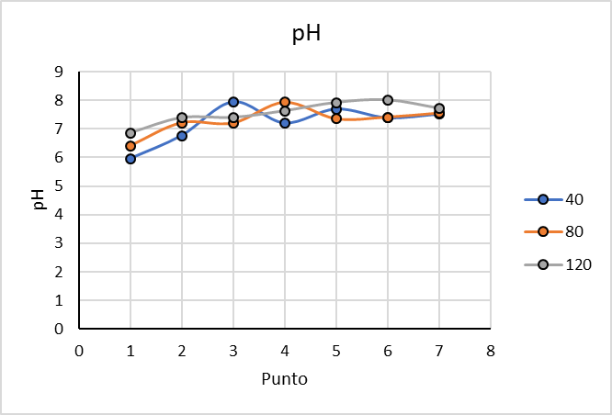
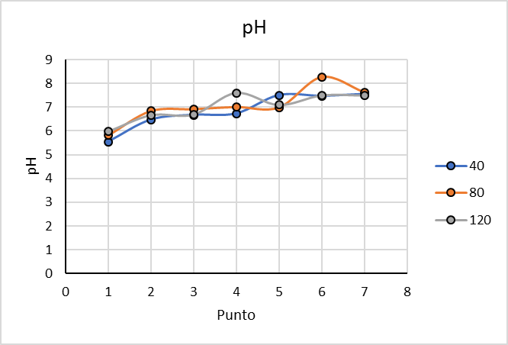
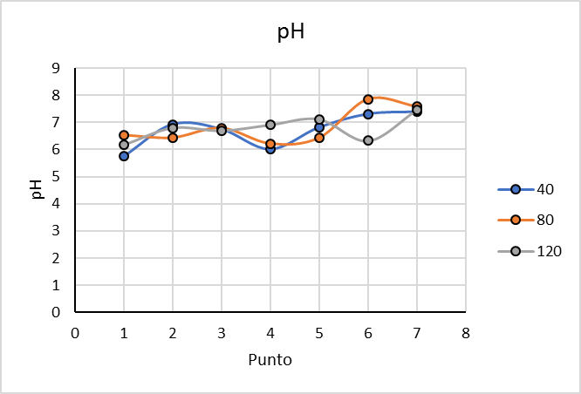
5. RESULTADOS
5.2 PARÁMETROS QUÍMICOS
5.2.1 pH
Las muestras de suelo fueron analizadas a diferentes profundidades 40, 80 y 120 cm como se indican en las gráficas 7,8 y 9, mismas que presentan valores de pH que varían entre 5,5 a 8 es así que para la dilución1:1 se observa en la gráfica 5 los valores más altos de pH igual a 8 se obtuvieron a una profundidad de 120 cm; mientras que para la dilución 1:5 se hallaron valores de pH mayor a 8 para la profundidad de 80 cm semejante a los valores obtenidos con la dilución 1:10. Por tanto, se deduce que el suelo tiende a variar de neutro a moderadamente alcalino.

Slide 15
5. RESULTADOS
5.1 PARÁMETROS FÍSICOS
5.2.2 Sólidos Disueltos Totales
5.2.3 Residuos Seco Calcinado
El valor máximo de STD es 6800 ppm que corresponde a la dilución 1:1 en el punto 6 de muestreo, la curva de la dilución 1:10 presenta un valor máximo de 800 ppm.
El RSC tiene un valor máximo de 4600 ppm en la curva correspondiente a la dilución 1:1, seguido de la curva de la dilución 1:5 con un valor máximo de 900 ppm y finalmente la curva de la dilución1:10 con un valor igual a 500 ppm.

Slide 16
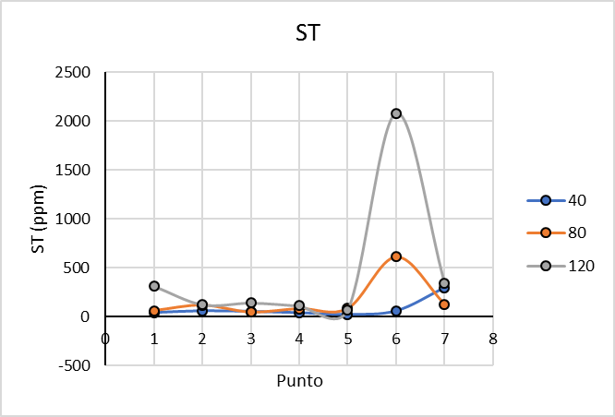
5. RESULTADOS
5.2 PARÁMETROS QUÍMICOS
5.2.4 Sólidos Totales
Se obtuvieron concentraciones menores a 500 ppm de sólidos totales, sin embargo, en el punto 6 de muestreo se observa una particularidad de la concentración ya que aumenta bruscamente alcanzando los 2000 ppm de sólidos totales. Lo que indica la presencia de materia sólida suspendida y disuelta, estos sólidos pueden ser compuestos solubles que se encuentran en las muestras diluidas.

Slide 17
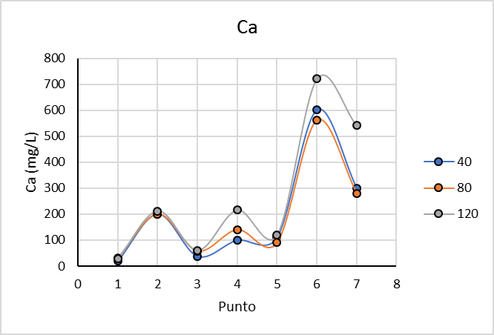
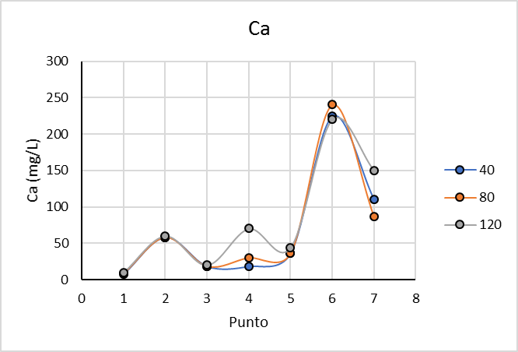
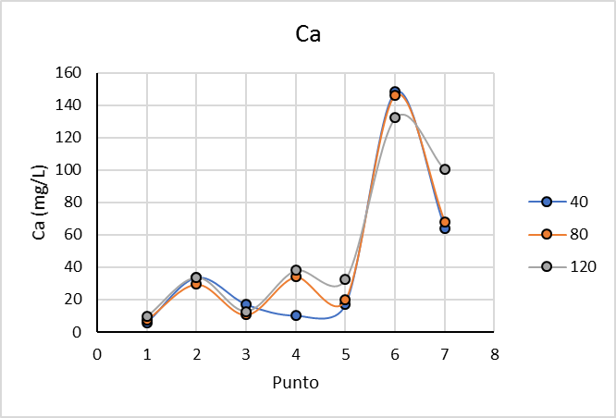
5. RESULTADOS
5.2 PARÁMETROS QUÍMICOS
5.2.5 Concentración de calcio
Se observa que las curvas de concentración del Ca correspondientes a las diluciones 1:1, 1:5 y 1:10 presentan una tendencia similar de variación de concentraciones siendo así para la dilución 1:1 una máxima concentración en el punto 6 con un valor de 700 mg/L, mientras que en los demás puntos presentan valores de concentración en un nivel óptimo con valores en un rango de 0-500 (mg/L). En la curva correspondiente a la dilución 1:5 se observa en el punto 6 un valor alto de concentración de Ca correspondiente a 249 mg/L, sin embargo, para los demás puntos se aprecia valores de concentración de Ca óptimos entre un rango de 0 a 150 mg/L. En la curva correspondiente a la dilución 1:10 se observa en el punto 6 un valor alto de concentración de Ca correspondiente a 150 mg/L, sin embargo, para los demás puntos se aprecia valores de concentración de Ca óptimos entre un rango de 0 a 100 mg/L.

Slide 18
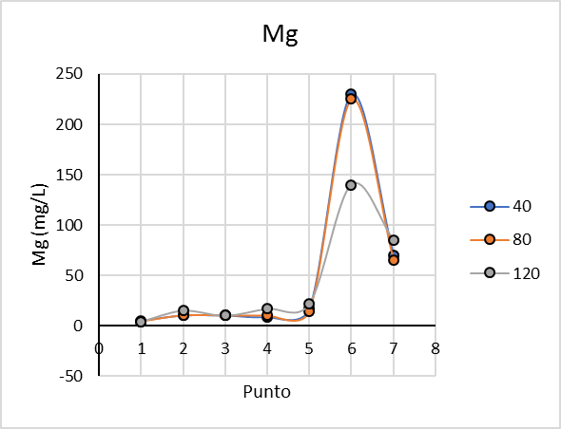
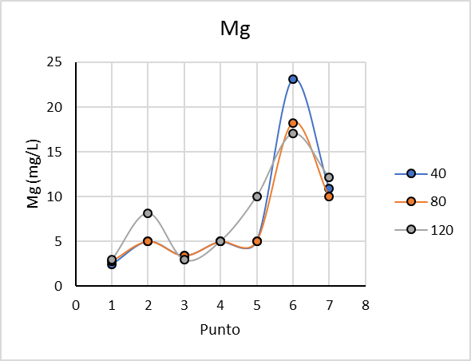
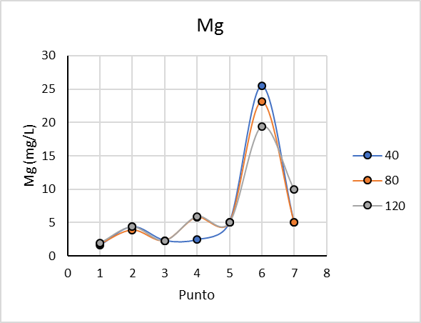
5. RESULTADOS
5.2 PARÁMETROS QUÍMICOS
5.2.5 Concentración de calcio
Se puede observar que la presencia de magnesio en el suelo con una dilución 1:1 de suelo en agua la concentración de Mg²⁺ para los puntos 1, 2, 3, 4, 5 es baja ya que los valores son <20 mg/L, sin embargo, en el punto 6 se tiene una concentración en nivel alto ya que el valor obtenido es mayor a 200 mg/L. De igual manera en la dilución 1:5 se obtienen valores bajos de Mg²⁺ <10 mg/L, pero en el punto 6 la concentración de Mg²⁺ se encuentra entre los valores entre un rango de 16 – 24 mg/L. Finalmente, para la dilución 1:10 se determinó que los puntos 1, 2, 3, 4, 5 y 7 presentan una concentración de Mg²⁺ <10 mg/L, sin embargo, el punto 6 presenta un valor alto de 25 mg/L.

Slide 19
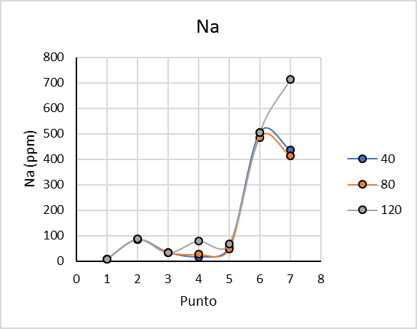
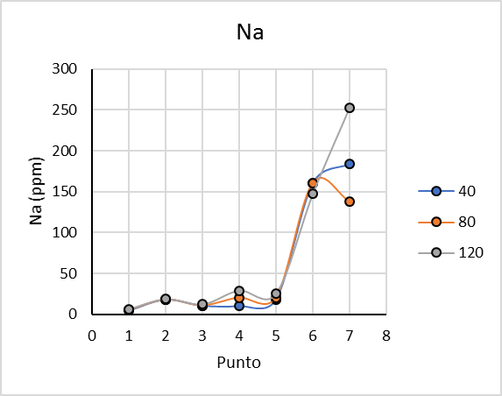
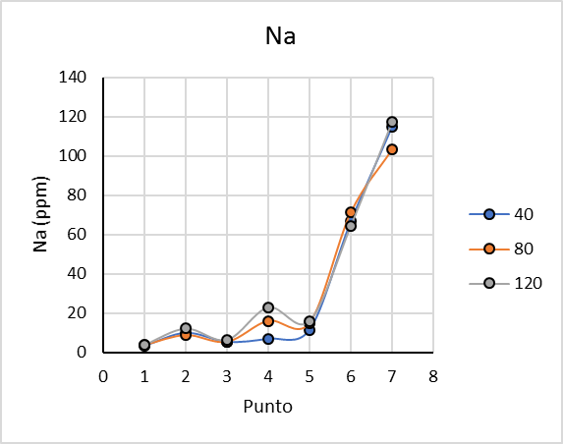
5. RESULTADOS
5.2 PARÁMETROS QUÍMICOS
5.2.6 Concentración de sodio
Se observa que las curvas de las diluciones 1:1, 1:5 y 1:10 presentan concentraciones altas de Na⁺ en los puntos 6 y 7 entre un rango de 400 a 700 (ppm), 149 a 250 (ppm) y de 60 a 120 (ppm), respectivamente. Mientras que los demás puntos presentan valores menores a 100, menor a 50 y menor a 20 (ppm), respectivamente. Mientras que los perfiles de los puntos 6 y 7 indican concentraciones altas de sodio debido a que se encuentran en zonas más cercanas a la costa y cuando crece la marea existe la acumulación de sal en el suelo.

Slide 20
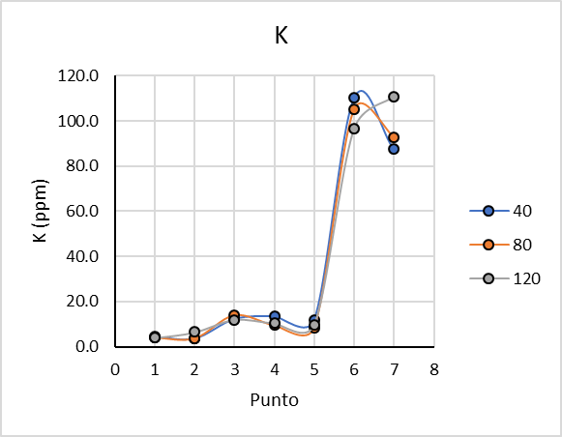
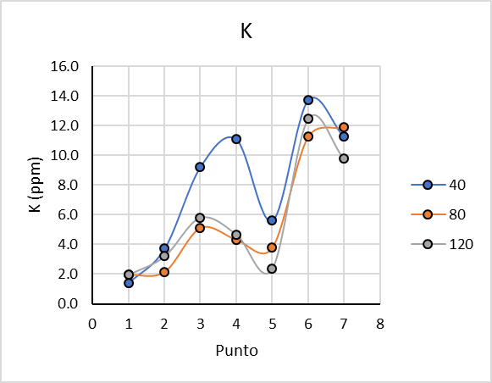
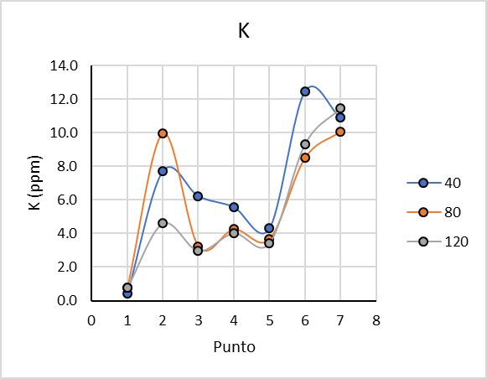
5. RESULTADOS
5.2 PARÁMETROS QUÍMICOS
5.2.7 Concentración de potasio
Se observan, las curvas correspondientes a las diluciones 1:1, 1:5 y 1:10; para la dilución 1:1, los puntos 1, 2, 3, 4 y 5 presentan valores entre 2 – 18 (ppm) mientras que en los puntos 6 y 7 indican valores entre 80 – 110 (ppm) con lo que se determina una concentración alta de potasio. La curva para la dilución 1:5 muestra una concentración alta en el punto 6 y 7 con un valor cercano a 14 (ppm), mientras que en los demás puntos se tiene una concentración media con valor de entre 2 a 11 (ppm). La curva para la dilución 1:10 muestra una concentración alta en el punto 6 y 7 con un valor cercano a 12 (ppm), mientras que en los demás puntos se tiene una concentración media con valor de entre 1 a 10 (ppm).

Slide 21
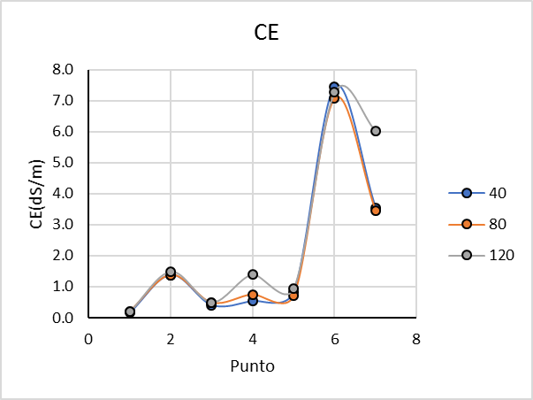
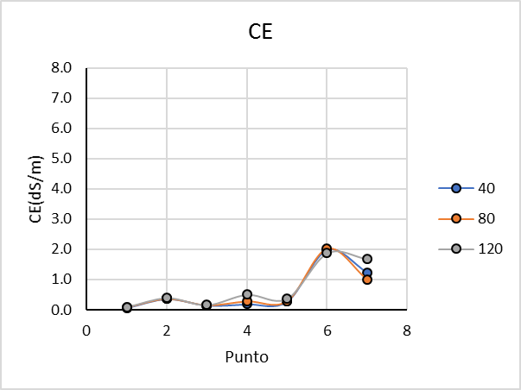
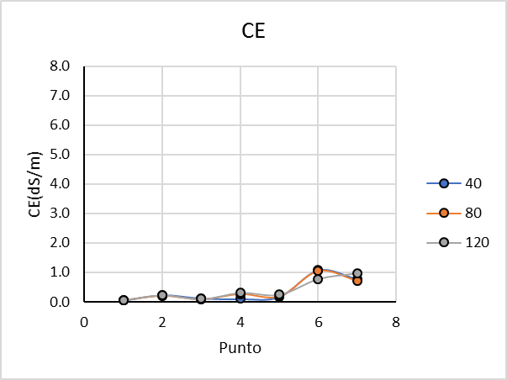
5. RESULTADOS
5.2 PARÁMETROS QUÍMICOS
5.2.8 Conductividad eléctrica
Se observa que las curvas correspondientes a la dilución 1:1 se presentan valores de conductividad eléctrica en los puntos 1, 2, 3, 4 y 5 menores a 2 (dS/m) mientras que los puntos 6 y 7 presentan valores entre 3 y 7 (dS/m) con lo que se justifica las concentraciones medias determinadas de iones Na⁺, Mg²⁺, K⁺ y Ca²⁺ en estos puntos. Sin embargo, en la curva de dilución 1:5 se puede apreciar valores de conductividad menores o iguales a 2 (dS/m) en todos los puntos de muestreo, esto debido a la presencia de iones. Mientras que para la dilución 1:10 se presenta valores menores a 1 (dS/m). Sin embargo, en la curva de dilución 1:1 se puede apreciar valores de conductividad altos cercanos a 8 y 5 (dS/m) en el punto 6 y 7 respectivamente esto debido a la presencia de iones.

Slide 22
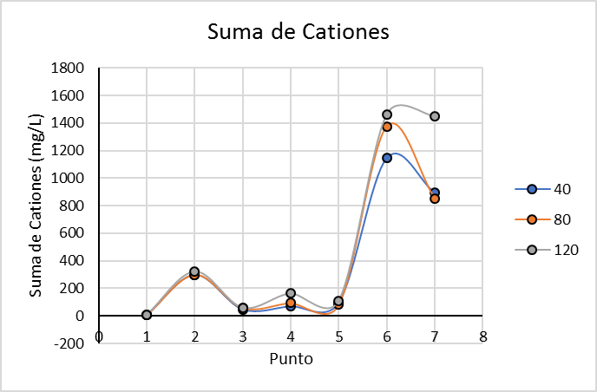
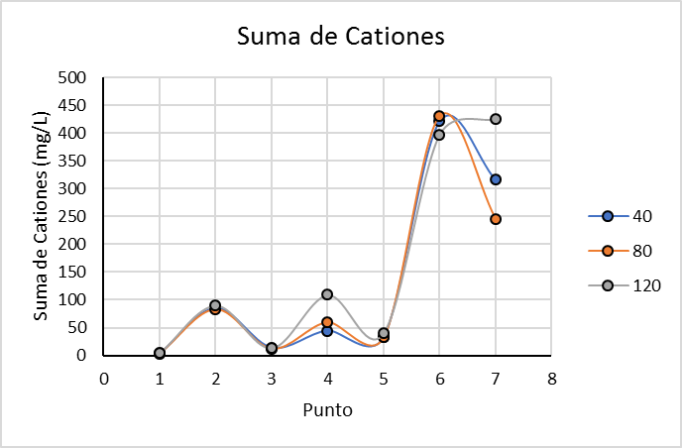
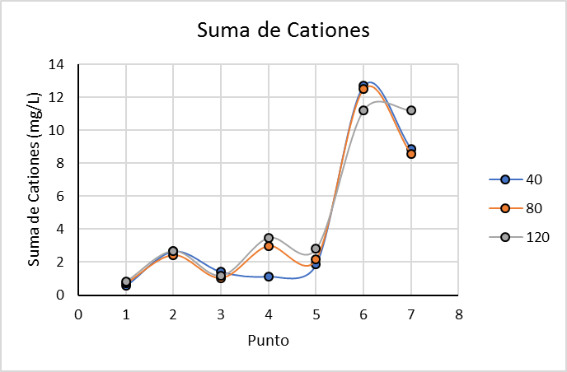
5. RESULTADOS
5.2 PARÁMETROS QUÍMICOS
5.2.9 Suma de cationes
Se observa que las curvas correspondientes a la dilución 1:1 presentan valores de suma de cationes en los puntos 1, 2, 3, 4 y 5 menores a 400 (mg/L) mientras que los puntos 6 y 7 presentan valores entre 800 y 1500 (mg/L) con lo que se justifica las concentraciones medias determinadas de iones Na⁺, Mg^{2+,} K⁺ y Ca⁺ en estos puntos.
Sin embargo, en la curva de dilución 1:5 se puede apreciar valores de suma de cationes menores a 100 (mg/L) en los puntos 1 al 5; mientras que en los puntos 6 y 7 se presentan valores entre 250 a 450 mg/L esto debido a la presencia de cationes. Para la dilución 1:10 en los puntos 1 al 5 de muestreo se presenta valores menores a 4 (mg/L) mientras que los puntos 6 y 7 presentan valores entre 8 y 13 (mg/L).

Slide 23
5. RESULTADOS
6. ANÁLISIS DE PRODUCCIÓN
El cultivo estrella de producción en la provincia de Manabí es el cacao; siendo el año 2017 el de mayor productividad con un total de 54,079 ton/ha, que representa el 18,71% de participación a nivel del país; convirtiéndose en el tercer productor a nivel nacional durante el 2016 con el 12,66 % (22,309 ton/ha) y 2017 (a pesar de su alta producción) y; pasando al segundo lugar en el 2018 con el 17,97% (51,528 ton/ha).

Slide 24
5. RESULTADOS
6. ANÁLISIS DE PRODUCCIÓN
En cuanto al cultivo de maíz (de tipo duro), Manabí se encuentra en segundo lugar durante el 2016 con el 25,41% y en primer lugar los años 2017 y 2018 con representación nacional del 36,42% y 39,48% respectivamente. El año de mayor producción fue el 2018 con 457,421 ton/ha. Dentro de la investigación se pudieron obtener datos específicos del cantón Chone en cuanto a la producción de maíz duro, siendo este cantón el segundo de mayor producción con rangos de representatividad a nivel de cantón entre el 7% y 24%, durante los tres últimos años.

Slide 25
5. RESULTADOS
6. ANÁLISIS DE PRODUCCIÓN
La producción del cultivo de banano, debido a su gran presencia en el cantón Chone por su asociación con el cacao y representación a nivel nacional. En el 2016 la producción de este cultivo fue de 93782 ton/ha (1,01%); en el 2017 una producción de 29394 ton/ha (0,48%); en el 2018 la productividad de banano fue de 24, 964 ton/ha (0,39%).

Slide 26
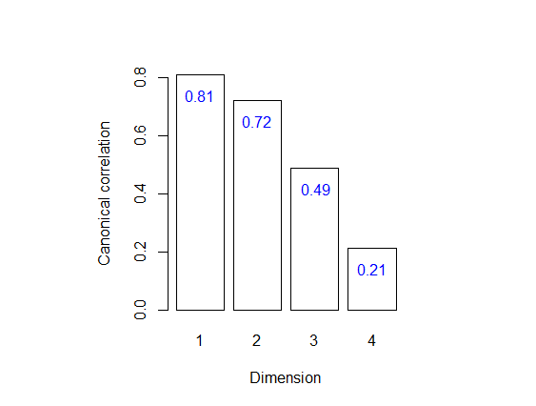
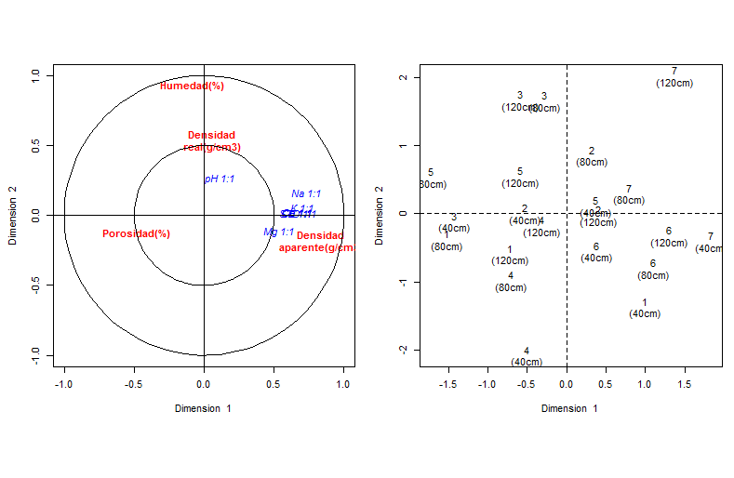
5. RESULTADOS
7. ANÁLISIS DE CORRELACIÓN CANÓNICA ENTRE PARÁMETROS
La figura muestra que los parámetros físicos de densidad aparente y porosidad no se encuentran correlacionados en este extracto (1:1); mientras que la humedad y la densidad real muestran estar correlacionadas. Se puede ver además que, los parámetros químicos: conductividad eléctrica, sólidos totales disueltos, y las concentraciones de iones Ca²⁺, Mg²⁺, Na⁺ y K⁺, se encuentran correlacionadas, por su parte el pH no comparte esta condición. Además, se puede ver que todos los parámetros químicos a excepción del pH presentan una asociación con la densidad aparente y el pH una asociación con la densidad real y la humedad.

Slide 27
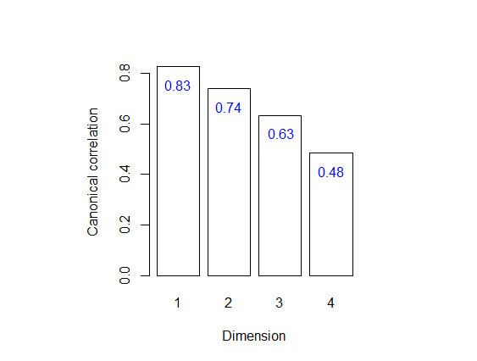
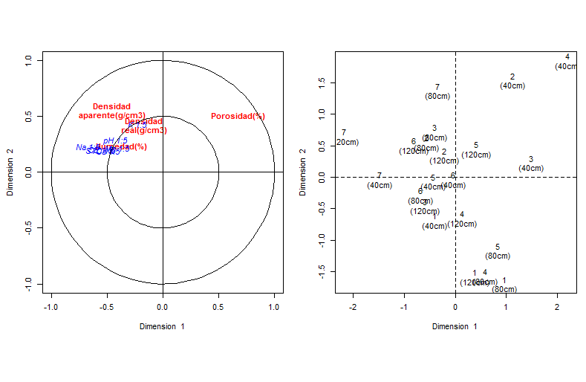
5. RESULTADOS
7. ANÁLISIS DE CORRELACIÓN CANÓNICA ENTRE PARÁMETROS
Los parámetros físicos de densidad aparente, densidad real y humedad de encuentran correlacionados en el extracto de la dilución 1:5 y la porosidad difiere moderadamente de esta correlación. Asimismo, se puede ver que, los parámetros químicos: pH, conductividad eléctrica, sólidos totales disueltos, y las concentraciones de Ca²⁺, Mg²⁺ y Na⁺ se encuentran correlacionadas, por su parte la concentración de potasio difiere levemente esta asociación. Además, se puede ver que todos los parámetros químicos a excepción de la concentración de potasio presentan una asociación con la humedad; mientras que la concentración de potasio presenta una asociación con la densidad real y aparente.

Slide 28
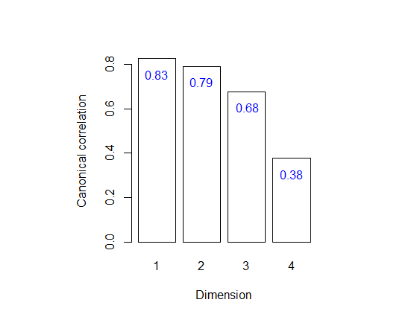
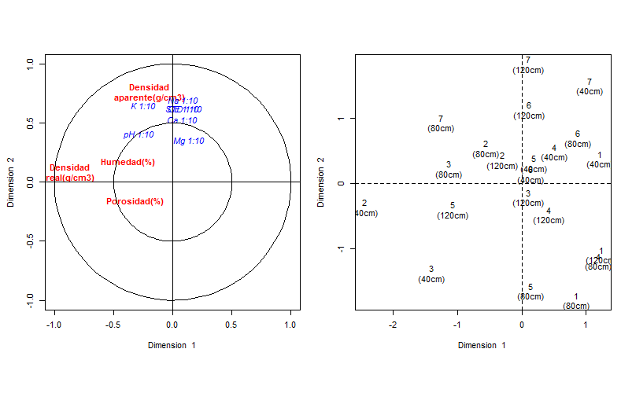
5. RESULTADOS
7. ANÁLISIS DE CORRELACIÓN CANÓNICA ENTRE PARÁMETROS
Los parámetros físicos de densidad real y humedad de encuentran correlacionados en el extracto de la dilución 1:5 y la porosidad tiende a agruparse con estas dos variables y por su parte la densidad aparente se encuentra alejada levemente de este grupo de parámetros físicos. Se puede ver además que, los parámetros químicos: conductividad eléctrica, sólidos totales disueltos, y las concentraciones de Ca²⁺, Mg²⁺ y Na⁺ se encuentran correlacionadas entre sí, por su parte la concentración de potasio tiende a agruparse con estos parámetros al igual que el pH. Además, se puede ver que todos los parámetros químicos a excepción del pH presentan una asociación con la densidad aparente; mientras que el pH, tiende a asociarse con la humedad.

Slide 29
5. RESULTADOS
8. PLAN DE MANEJO DE SUELOS
PROGRAMA | OBJETIVO
Programa de mitigación | Establecer medidas de prevención para reducir y mitigar los impactos ambientales generados en el área de estudio.
Programa de manejo de residuos sólidos no peligrosos | Establecer medidas para el manejo de los residuos no peligrosos que se podrían generar en el área de estudio.
Programa d capacitación, comunicación y educación ambiental | Implementar las medidas de capacitación y educación ambiental en la comunidad del área de estudio.
Programa de contingencia | Aplicar los procedimientos para responder oportunamente ante una emergencia.
Programa de relaciones comunitarias | Mantener relaciones de buena vecindad y armonía con la comunidad.
Programa de rehabilitación de áreas afectadas | Restaurar el área afectada debido a las actividades realizadas que afectan la vegetación y el suelo de la zona de estudio.

Slide 30
5. RESULTADOS
8.1 PROGRAMA DE MITIGACIÓN
Aspecto | Impacto | Medidas | Indicadores | Verificación | Periodo
Afección al caudal | Alteración del caudal del Río Grande | Mantener el caudal ecológico estimado para el río Grande aguas abajo del embalse | Controles de caudal | Registros de caudales diarios | Permanente
Inundaciones no controladas | Alteración en la superficie del suelo (erosión) | Identificar las zonas susceptibles a inundaciones. Limpieza de sumideros y sistema de alcantarillado en los sectores susceptibles a inundaciones. | Numero de limpiezas realizadas / número de limpiezas planificadas | Registro fotográfico | Mensual
Suelo salino | Alteración de la calidad del suelo | Mantener un buen drenaje y utilizar aguas con bajos contenidos de sales para el riego. | Análisis de concentración de sal en el suelo | Resultados de laboratorio | Trimestral
Suelo sòdico | Alteración de la calidad del suelo | Aplicar azufre (como ácido sulfúrico) para acidificar el suelo. | Análisis de concentración de sodio en el suelo | Resultados de laboratorio | Trimestral

Slide 31
5. RESULTADOS
8.2 PROGRAMA DE MANEJO DE RESIDUOS SÓLIDOS NO PELIGROSOS
Aspecto | Impacto | Medidas | Indicadores | Verificación | Periodo
Generación de residuos sólidos no peligrosos | Alteración de la calidad del suelo | Clasificación de residuos de acuerdo al tipo en los recipientes debidamente etiquetados. | Actividad implementada/actividad planeada) x100 | Registro fotográfico | Mensual
 |  | Registrar la generación de los residuos sólidos no peligrosos | (Residuo sólidos registrados/residuos sólidos generados) x 100 | Bitácora de los residuos generados | Mensual

Slide 32
5. RESULTADOS
8.3 PROGRAMA DE COMUNIACIÓN, CAPACITACIÓN Y EDUCACIÓN AMBIENTAL
Aspecto | Impacto | Medidas | Indicadores | Verificación | Periodo
Generación de Residuos Sólidos no peligrosos | Alteración de la calidad del suelo por disposición de desechos | Difundir el contenido del Plan de manejo ambiental a la comunidad | (Capacitación realizada/ capacitación planeada) x100 | Registro de asistencia. | Anual
 |  | Realizar charla sobre el manejo adecuado de residuos sólidos no peligrosos y su correcta clasificación y separación. | (Capacitación realizada/ capacitación planeada) x100 | Registro de asistencia. | Anual

Slide 33
5. RESULTADOS
8.4 PROGRAMA DE CONTINGENCIA
Aspecto | Impacto | Medidas | Indicadores | Verificación | Periodo
Acumulación de palizada y lechugines | Mal funcionamiento de las represas | Uso de maquinaria para remover los sólidos que vienen por las crecidas de los ríos | Número de crecidas de los ríos | Registro fotográfico Bitácora | Permanente

Slide 34
5. RESULTADOS
8.5 PROGRAMA DE RELACIONES COMUNITARIAS
Aspecto | Impacto | Medidas | Indicadores | Verificación | Periodo
Generación de Residuos Sólidos no peligrosos | Alteración de la calidad del suelo por disposición de desechos | Difundir el contenido del Plan de manejo ambiental a la comunidad. | (Capacitación realizada/ capacitación planeada) x100 | Registro de asistencia. | Anual
 |  | Realizar charla sobre el manejo adecuado de residuos sólidos no peligrosos y su correcta clasificación y separación | (Capacitación realizada/ capacitación planeada) x100 | Registro de asistencia. | Trimestral

Slide 35
5. RESULTADOS
8.6 PROGRAMA DE REHABILITACIÓN DE ÁREAS AFECTADAS
Aspecto | Impacto | Medidas | Indicadores | Verificación | Periodo
Generación de contaminación | Alteración de la calidad del suelo | Reforestar las áreas de la comunidad de influencia | Número de áreas rehabilitadas | Registro fotográfico | Anual
 |  | Retirar desechos, escombros que se encuentre afectando la zona. | (Cantidad de desechos retirados/Cantidad de desechos registrado) x 100 | Registro fotográfico Bitácora | Mensual

Slide 36
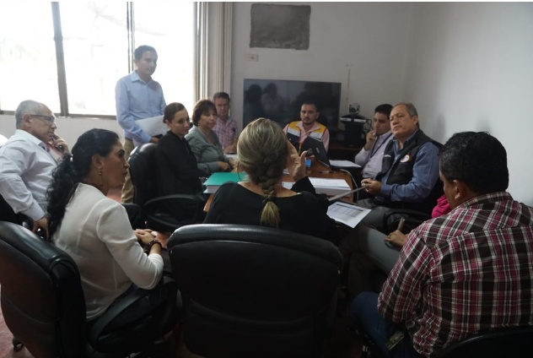
5. RESULTADOS
9. SOCIALIZACIÓN DE RESULTADOS
El cumplimiento de este objetivo nos permite informar a la comunidad sobre la situación de las condiciones agrícolas presentes en los suelos de la zona, y a su vez solicitar a los miembros de GADS y MAGAP mejorar los procesos de agricultura en la región. La socialización se realizó el 03 de Mayo del presente año, en las instalaciones del GAD Municipal de Chone, con la especial participación de representantes del GAD, Juntas Parroquiales y público en general; la misma que fue organizada en conjunto con la dirección de Comunicación y Participación Ciudadana. Por parte de los representantes del GAD, su respuesta fue positiva y comentaron que brindarán su apoyo en conjunto con el Consejo Provincial y MAGAP, con el fin de ir mitigando los efectos en los suelos aledaños a las represas Simbocal y Río Grande, especialmente en el control de la industria camaronera que tienen amplia presencia agua arriba de las presas.

Slide 37
6. CONCLUSIONES
De acuerdo con la investigación realizada se puede verificar que el sector de las represas Simbocal y Rio Grande no cuenta con un plan ambiental de manejo de suelo, el cual es una herramienta útil para generar mayor productividad de sus tierras y minimizar la contaminación generada por las represas construidas en la zona.
Según los análisis físicos químicos del suelo se infiere que los suelos de la zona de estudio en general corresponden a un tipo de suelo arcilloso de acuerdo a los valores de la densidad aparente mientras que según la densidad real recae en el tipo arenoso, además, presentan una textura franco arcilloso con respecto a su porosidad.
Las muestras de suelo analizados de los siete puntos seleccionados son suelos que presentan baja movilidad de los elementos potencialmente tóxicos en el caso de una contingencia ambiental, presentando variaciones en el pH entre 5 y 8, debido a la baja actividad biológica que puede estar afectada por las presas ya que no existe una buena afluencia del líquido aguas abajo lo que se evidencia en las concentraciones de los principales cationes que para los perfiles 1, 2, 3, 4 y 5 se encuentran en un nivel bajo menores a 400 mg/L, lo que significa que el suelo tiene una gran capacidad de intercambio iónico mientras que para los perfiles 6 y 7 se demuestra lo contrario con concentraciones entre 800 y 1500 (mg/L) ya que en estos puntos se ubican camaroneras que aplican dosis de carbonato de calcio en el suelo como medida de desinfección del fondo de las piscinas, lo que provoca esas concentraciones elevadas del elemento calcio.

Slide 38
6. CONCLUSIONES
Se identificó los principales cultivos producidos en las zonas aledañas del área de estudio, siendo estos: pasto cultivado, cacao, maíz duro y banano. El pasto cultivado tuvo una representación significativa en el cantón Chone con una presencia de 53, 52 % del total de producción agrícola; seguido del cacao con 13,26% de representación en el cantón, entre las cuales Santa Rita se encuentra como principal productor, pero con manejo inadecuado. El cultivo de maíz también tuvo presencia tanto a nivel nacional como de provincia, siendo Manabí el primer productor de maíz duro en el 2018 con un 39,48% de representación nacional; destacándose Chone como la segunda parroquia de mayor producción con porcentajes de 7% y 24% durante los últimos tres años. Aunado a esto, hay que recalcar que la parroquia de San Antonio se encuentra entre las zonas de mayor producción de maíz.
La elaboración de mapas permitió corroborar la información obtenida en la investigación sobre productividad en los sectores aledaños a las presas Simbocal y Río Grande. Se pudo identificar que el principal uso de suelos en el cantón Chone corresponde a las actividades agrícolas y pecuarias, con una disminución significativa de la presencia de bosque nativo.
Finalmente se propuso el plan de manejo ambiental para el suelo de la zona de estudio que al ser aplicado de manera correcta se beneficiará las comunidades cercanas al área de influencia de las represas, dando como resultado un mejor uso y mantenimiento de los suelos para mejorar la producción del mismo.

Slide 39
6. CONCLUSIONES
Es importante implementar el plan de manejo para conservar el suelo y mitigar los impactos ambientales que afectan a este recurso.
Realizar una continuación al presente estudio para obtener mayor información del área de influencia de la Represa Simbocal y Río Grande ya que es importante planificar y conservar con mayor eficiencia el uso y manejo del suelo.
Generar una base de datos confiables para tener mayor información de los parámetros físicos y químicos de la zona de estudio para poder realizar un análisis estadístico multivariable de mayor confiabilidad.

Slide 40


